Slide 1


PHÒNG GIÁO DỤC VÀ ĐÀO TẠO PHÚ GIÁO
TRƯỜNG TIỂU HỌC AN THÁI
CHÀO MỪNG CÁC EM ĐẾN VỚI TIẾT HỌC
MÔN MĨ THUẬT – LỚP 1
GV: Nguyễn Thị Thu Thủy

Slide 2





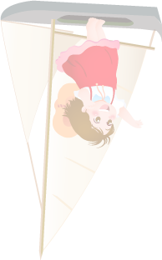
CHỦ ĐỀ 3
THIÊN NHIÊN VÀ
BẦU TRỜI

Slide 3









Tiết 2
Nắng và mưa

Slide 4



Khởi động
Nghe bài hát
“ CHO TÔI ĐI LÀM MƯA VỚI ”

Slide 5


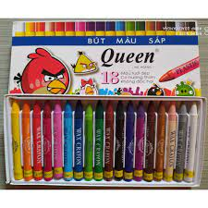
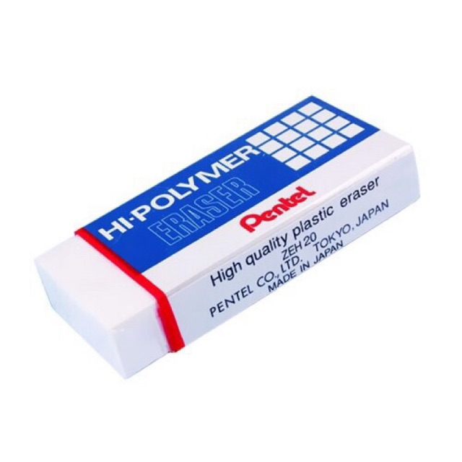

Chuẩn bị đồ dùng học tập

Slide 6


Hoạt động 1
Khám phá

Slide 7




Quan sát, thảo luận về nắng, mưa trong thiên
nhiên và trong ảnh

Slide 8
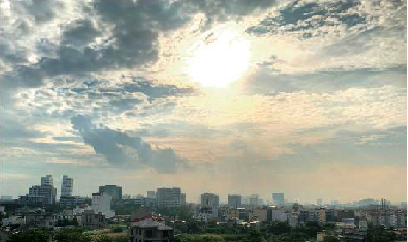
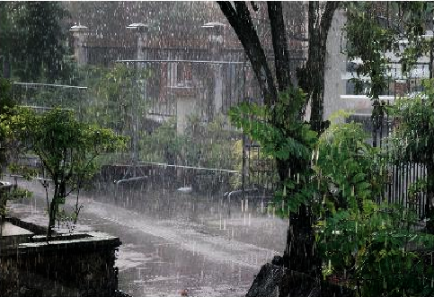
Nắng mưa trong
thiên nhiên

Slide 9
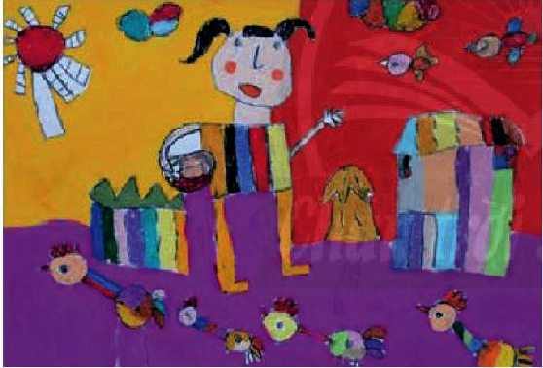
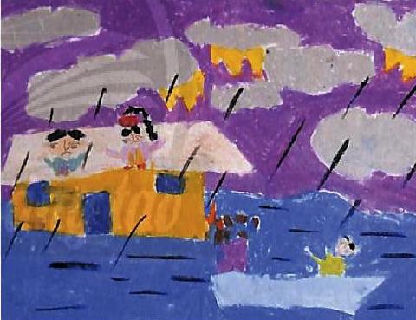
Nắng, mưa trong tranh
( Em cho gà ăn )- tranh sáp màu
( Cứu chúng em với )- tranh sáp màu

Slide 10
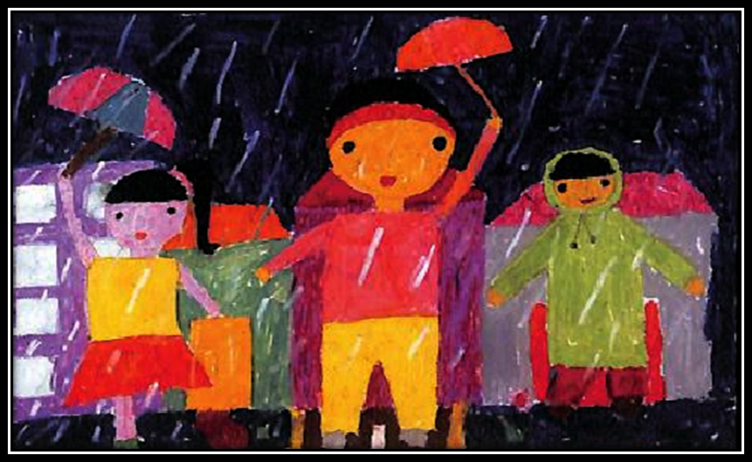
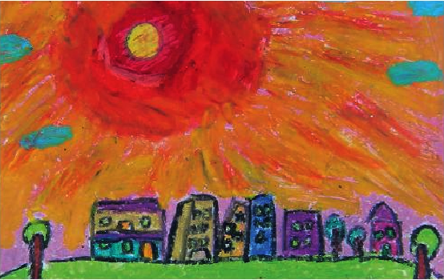


( Trời mưa em đi học)
tranh sáp màu
( Trời nắng) - tranh sáp màu

Slide 11
Hoạt động 2
Kiến tạo kiến thức kỹ năng

Slide 12


Vẽ trời nắng hoặc trời mưa
Biểu hiện trời nắng
Biểu hiện của trời mưa

Slide 13


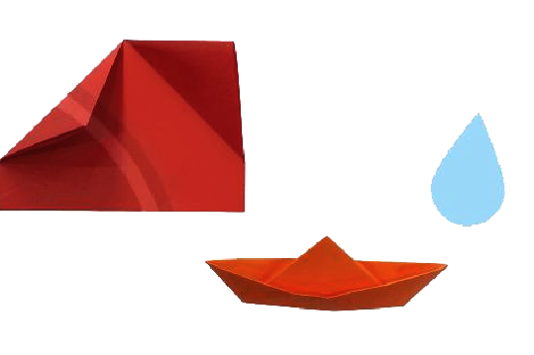
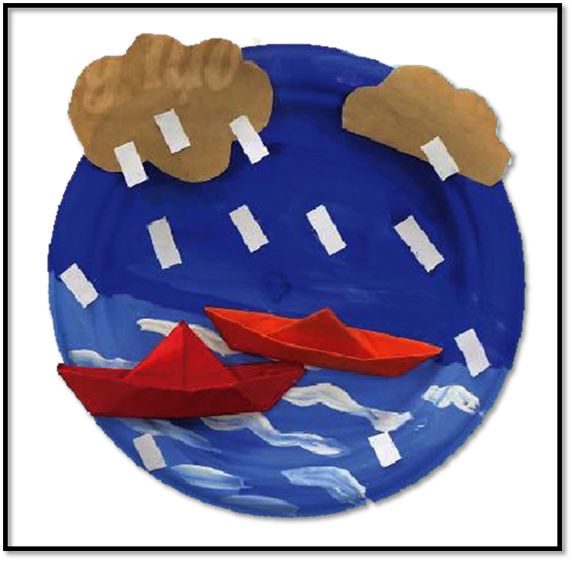

CắT, xé, dán trời nắng hoặc trời mưa
Bước 1
Bước 2

Slide 14


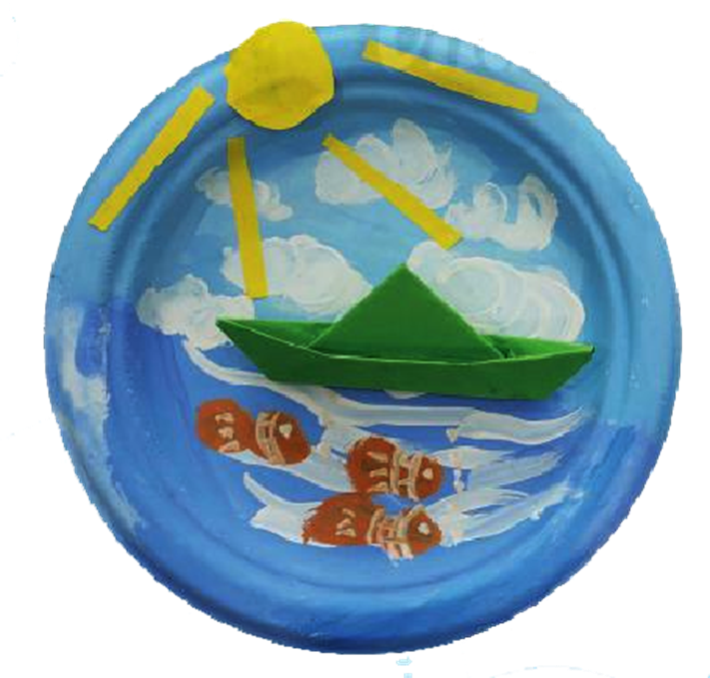

CắT, xé, dán trời nắng hoặc trời mưa
Bước 1

Slide 15
Hoạt động 3
Luyện tập sáng tạo

Slide 16
Sử dụng chấm, nét, hình, mảng kết hợp màu cơ bản
với các màu khác nhau để diễn tả bức tranh trời nắng hay mưa
Biểu hiện trời nắng
Biểu hiện của trời mưa

Slide 17


HS luyện tập thực hành
Sử dụng chấm, nét, hình, mảng kết hợp màu cơ
bản với các màu khác nhau để diễn tả bức tranh trời nắng hay mưa ( có thể thực hành tạo sản phẩm bằng các cách khác nhau )

Slide 18

Thực hành cá nhân
Vẽ tranh theo
trí tưởng tượng
của mình về thời
Tiết nắng mưa.

Slide 19
Hoạt động 4
Phân tích – đánh giá

Slide 20

Giới thiệu sản phẩm
Giới thiệu nhận xét đánh giá sản phẩm Của mình và bạn

Slide 21
Hoạt động 5
Vận dụng – phát triển

Slide 22
Hãy yêu thiên nhiên , đất nước, môi trường sống và có ý thức bảo vệ thiên nhiên , môi trường

Slide 23




TIẾT HỌC ĐẾN ĐÂY LÀ KẾT THÚC CÔ CHÀO TẠM BIỆT CÁC EM!

